Slide 1

Test rápido de enfermedad cardíaca
Analítica Computacional para la toma de Decisiones
03.14
Nicolas Ricaurte y Juan Camilo Bello

Slide 2
Tabla de contenido
.1
Descripción General
.2
Datos
.3
Visualizaciones
.4
Modelo
.5
Nuevo modelo
.6
Evaluacion
.7
Producto

Slide 3
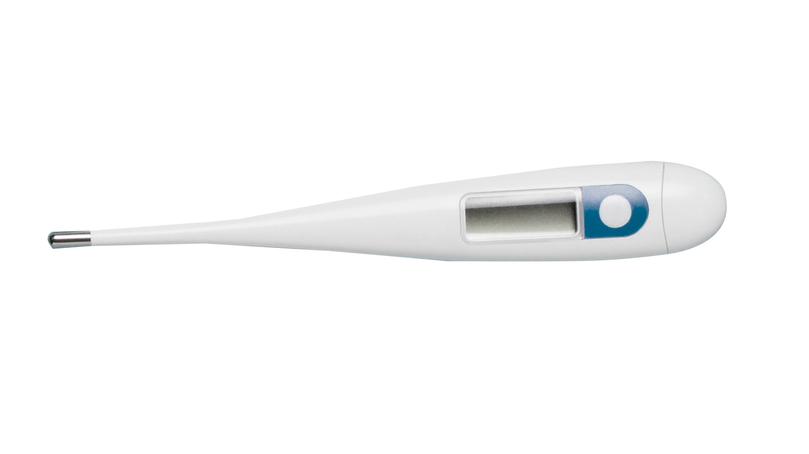
Descripción General
.1
Analítica Computacional
03.14
Definir usuario final

Slide 4

Objetivo
Desarrollar un producto de analítica de datos para la predicción de enfermedades cardíacas.

Slide 5
Usuario final
Se busca prestar una asistencia virtual a pacientes entre 29 y 77 años que deseen realizarse un pre diagnostico en casa para enfermedad cardíaca.
Instancia 0 antes de ir al médico

Slide 6
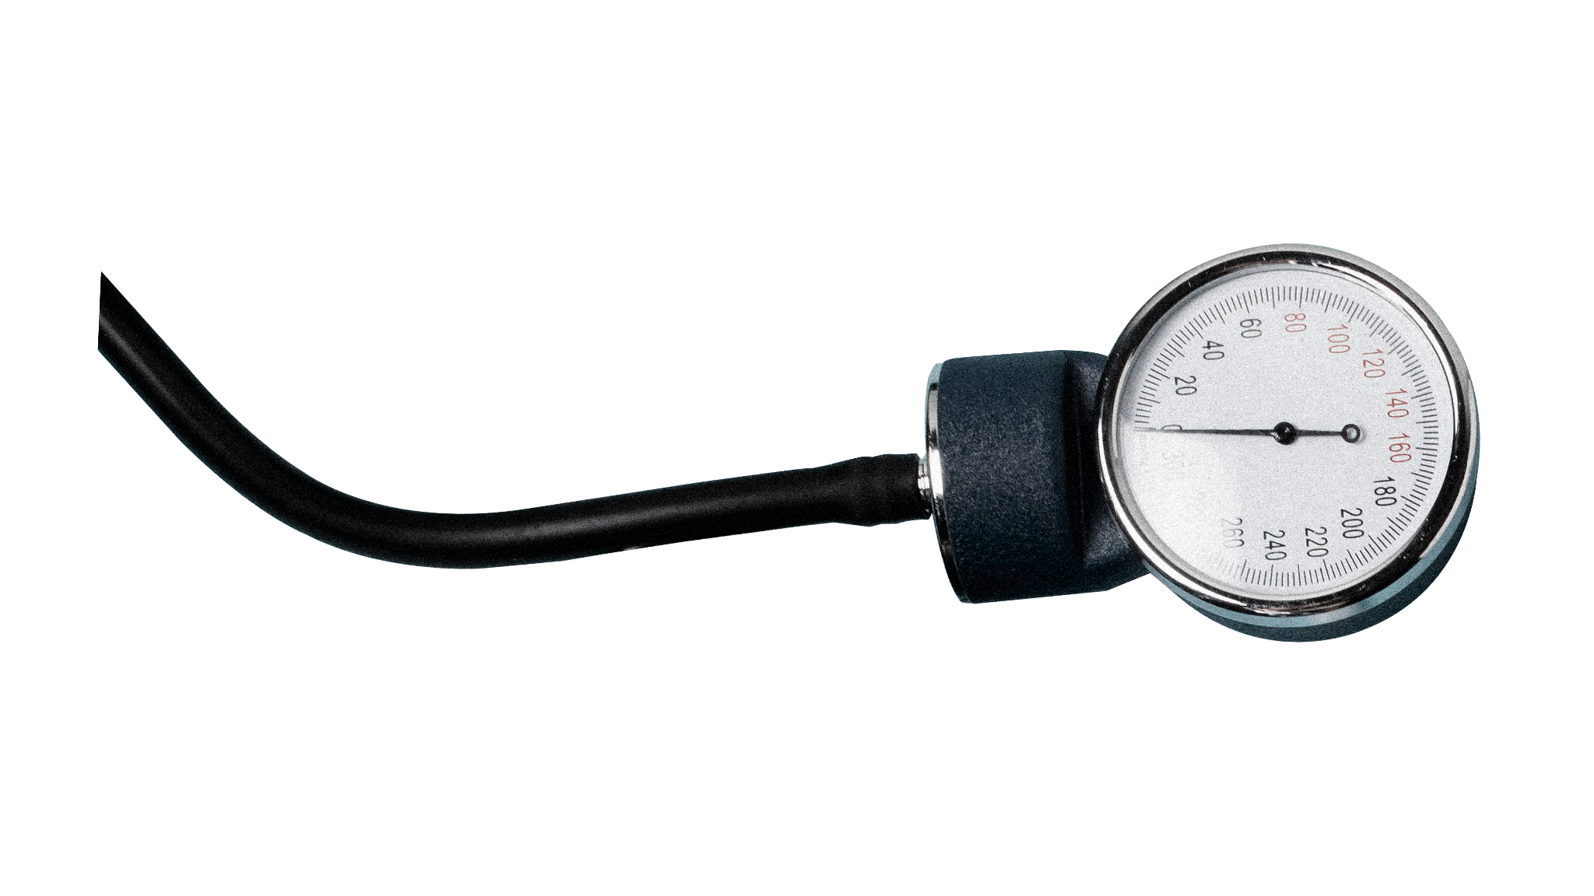
—Mark Twain
Analítica Computacional
“Data is like garbage. You better know what you are doing to do with it before you collect.”
.2
Datos
03.14

Slide 7
Datos Universidad de California en Irvine
Revisar los tipos de valores en cada columna
Revisar si hay caracteres no numéricos
Revisar si hay valores nulos
Eliminar valores que no se puedan usar
Verificar nuevamente
Adquisición y limpieza de los datos
Comprensión de las variables
Encontrar valores teóricos
Estadísticas descriptivas
Visualizaciones gráficas
Correlación entre las variables
Análisis exploratorio

Slide 8
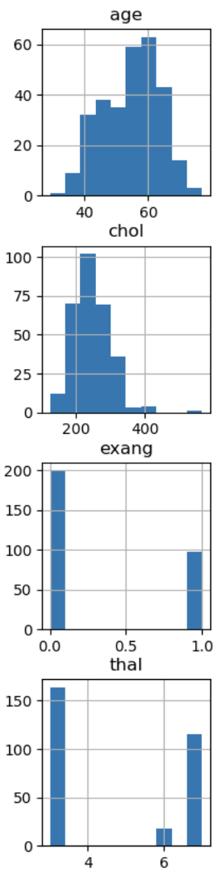
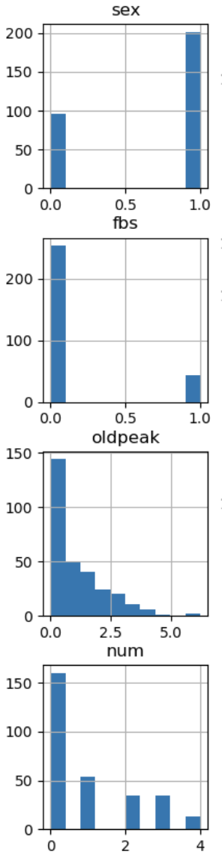
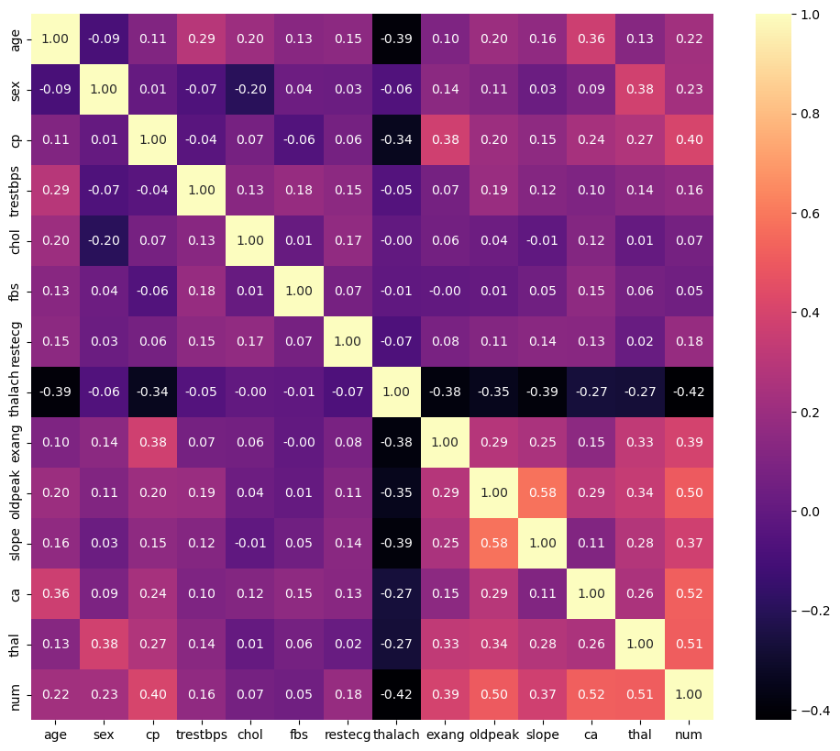
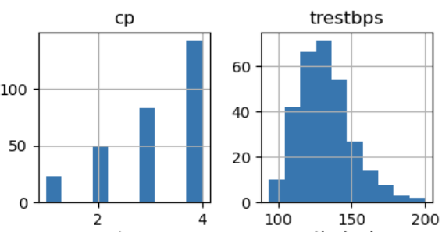
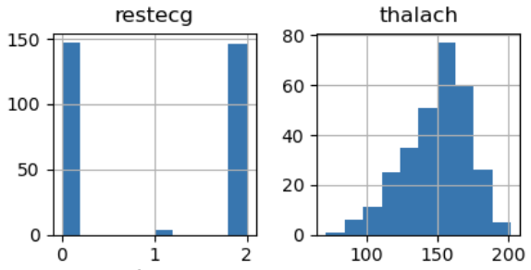
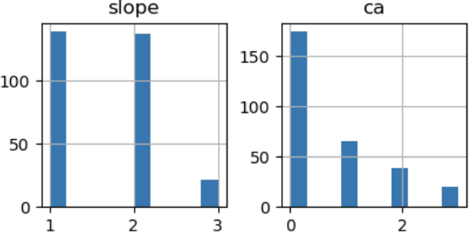
Datos y datos …
Vision

Slide 9
Tabla analísis
Vision

Slide 10
Matriz Correlación
Vision

Slide 11
Analítica Computacional
.3
Visualizaciones
en la app

Slide 12
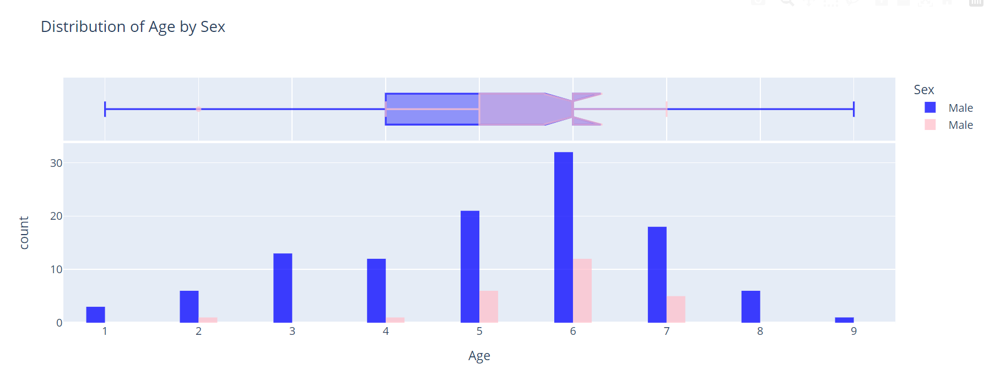
Conteo de pacientes enfermos
Vision
Female

Slide 13
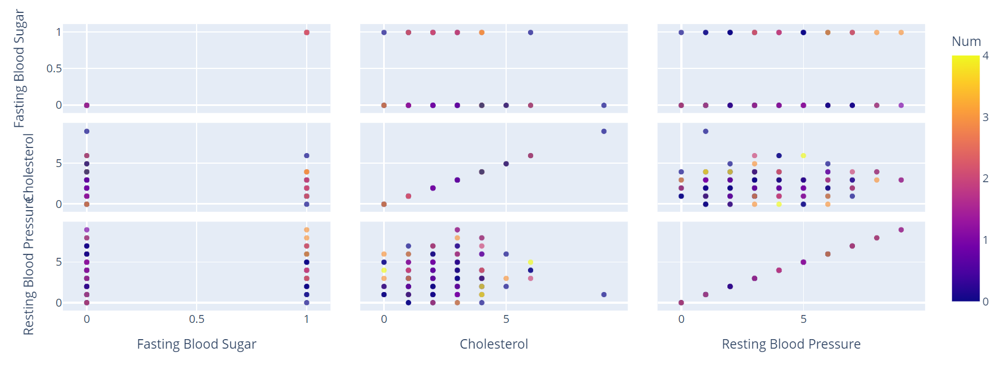
Correlacion de signos vitales

Slide 14
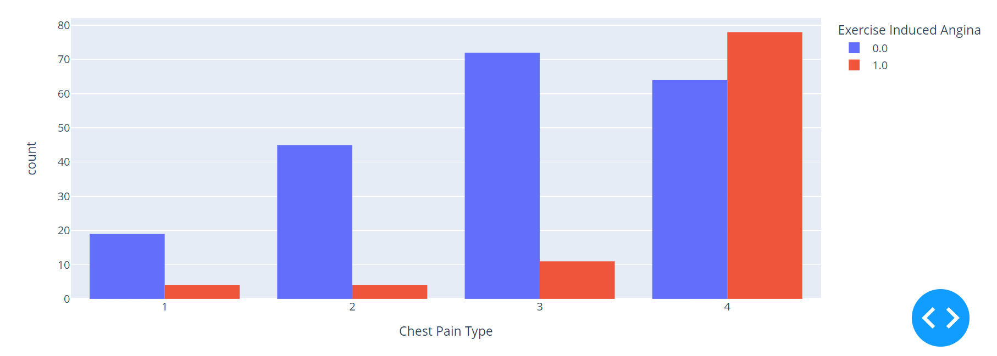
Correlacion de signos vitales
Angina típica
Angina atípica
Dolor no anginal
Asintomatico

Slide 15

Primer
Modelo
Analítica Computacional
.4
03.14

Slide 16
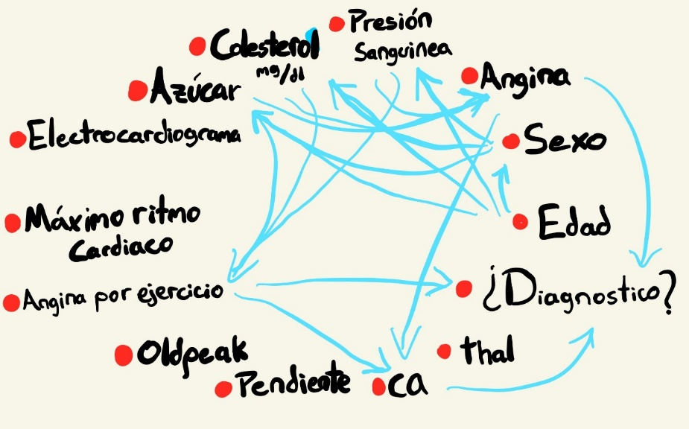
Un primer acercamiento…
Condujimos una entrevista con el fin de comprender de que manera dirigir nuestra investigación y obtuvimos los siguientes insights para nuestro proyecto…

Slide 17
Nuestro modelo
AZUCAR
SEXO
ANGINA
COLESTEROL
DIAGNOSTICO
EDAD
ANGINA EJERCICIO
PRESION
ARTERIAL

Slide 18
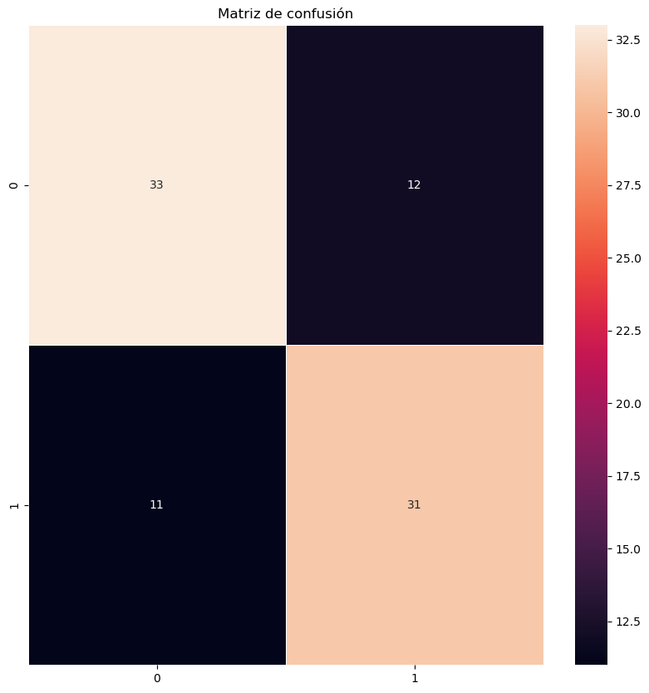
Evaluacion del modelo
La exactitud del modelo, es decir, su capacidad para predecir correctamente los verdaderos positivos y verdaderos negativos se mide a través de la exactitud o accuracy, que en este caso es del 73.56%.

Slide 19
Evaluacion del modelo
La precisión del modelo, que mide la proporción de predicciones positivas que son verdaderamente positivas, es de 72.09%.

Slide 20
Evaluacion del modelo
El recall, también conocido como sensibilidad, que mide la proporción de verdaderos positivos que se identifican correctamente, es de 73.8%.

Slide 21
Evaluacion del modelo
La especificidad, que mide la proporción de verdaderos negativos que se identifican correctamente, es de 73.33%.

Slide 22
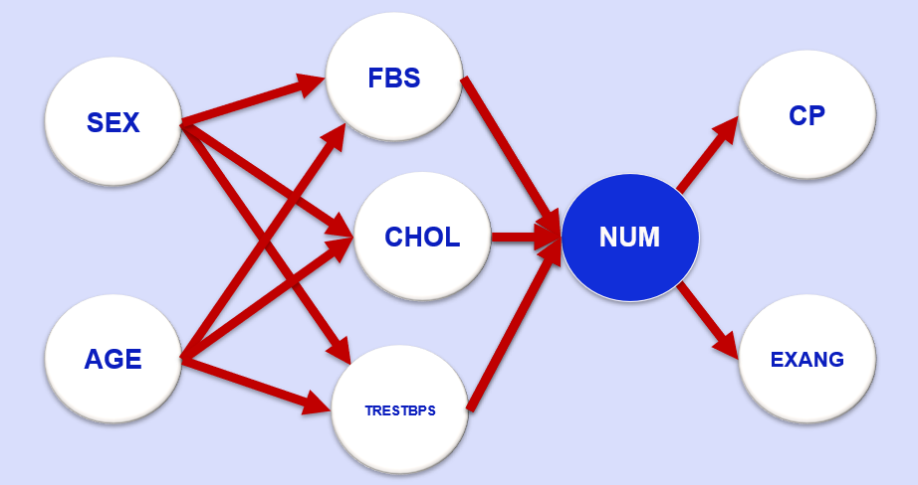
K2 Score
En este caso, el puntaje K2 es -3069.783, lo que sugiere que el modelo se ajusta bien a los datos y es mejor que un modelo que se ajuste de manera similar pero que no tenga en cuenta las relaciones entre las variables aleatorias.

Slide 23
Nuevo
Modelo
Analítica Computacional
.5
03.14

Slide 24
Entrenamiento
70%
30%
Datos de entrenamiento
Conjunto de prueba

Slide 25
HillClimb – K2Score
FLUOROSCOPIA
SEXO
GAMAGRAFIA
DIAGNOSTICO
ANGINA
ANGINA EJERCICIO
RITMO CARDIACO
PEDIENTE
ELECTRO
DEPRESION
ST

Slide 26
Modelo alternativo
AZUCAR
DEPRESION
ST
GAMAGRAFIA
RITMO CARDIACO
PRESION
ARTERIAL
ANGINA EJERCICIO
PEDIENTE
ELECTRO
DIAGNOSTICO
ELECTRO
CARDIOGRAMA
FLUOROSCOPIA
ANGINA

Slide 27
Patient satisfaction
Evaluacion y comparacion de modelos
Analítica Computacional
.6
03.14

Slide 28
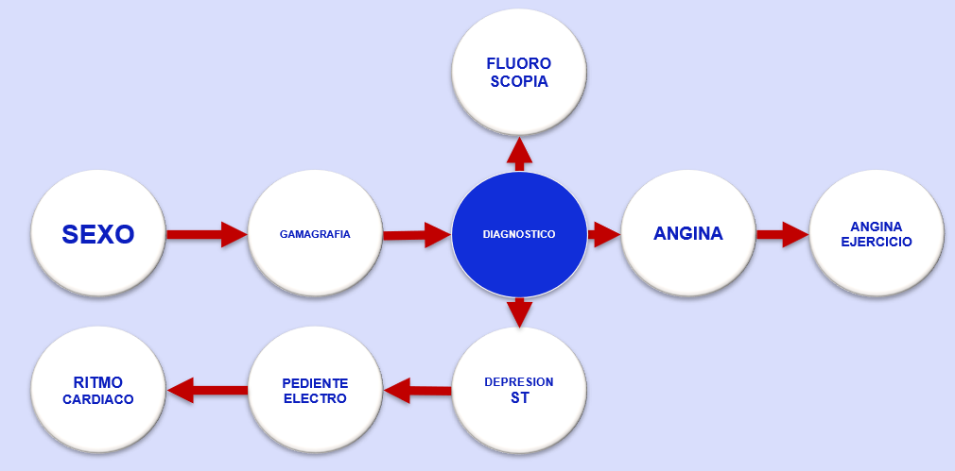
Patient satisfaction
Test rapido
DIFERENCIAS
Test preciso

Slide 29
COMPARACION
K2 Score
-3069.78
Modelo 1
Modelo 2
-4900.5
-4215.46
Modelo 3

Slide 30

Patient satisfaction
Producto final
Analítica Computacional
Tablero en Dash
Test rápido de enfermedad cardíaca
.7
03.14

Slide 31
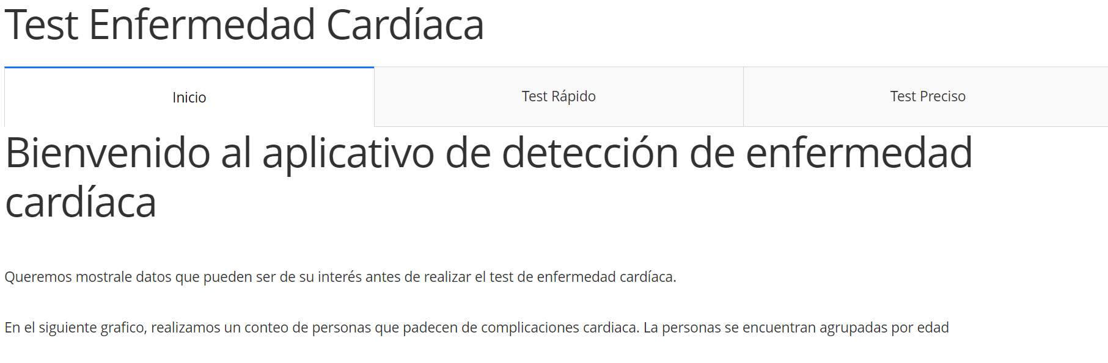

AGE
SEX
CP
TRESTBPS
EXANG
graficas
Proyecto 2
Proyecto 1

Slide 32
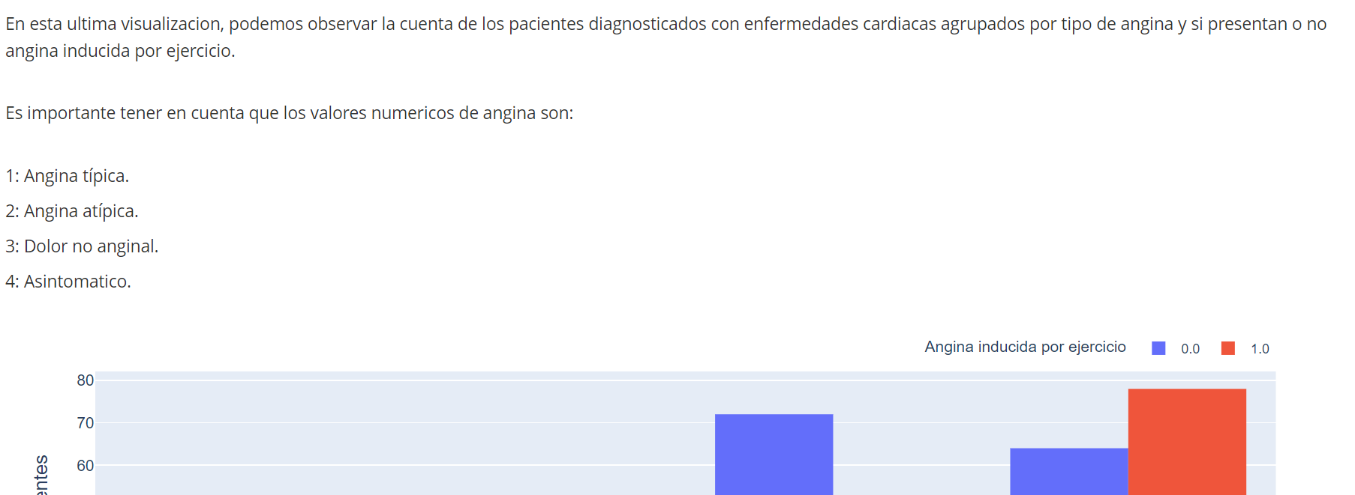
Descripcion de la grafica
CP
TRESTBPS
EXANG
CHOL
visualizacion

Slide 33
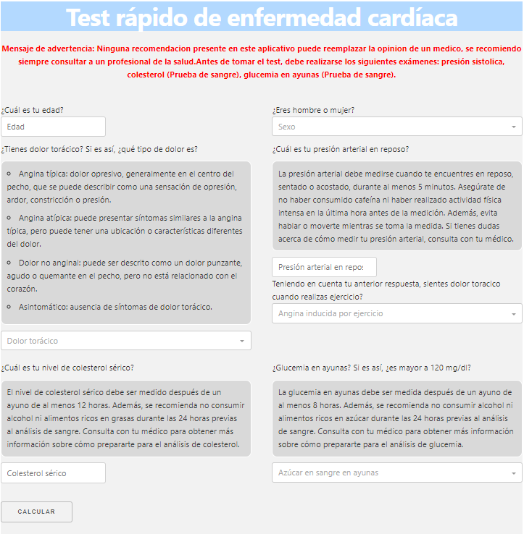
AGE
SEX
CP
TRESTBPS
EXANG
CHOL
FBS

Slide 34
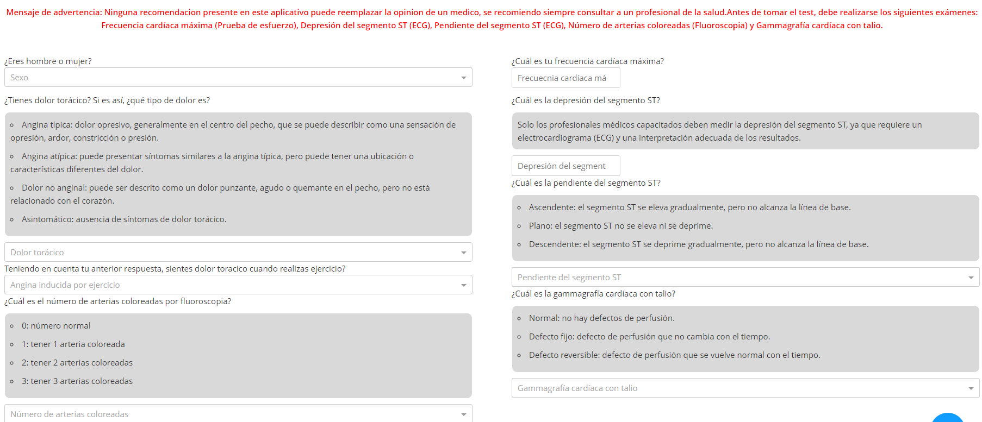
Frecuencia cardiaca
sexo
Electro(depresion)
angina
Electro(pendiente)
fluoroscopia
gamagrafia
Calcular!

Slide 35
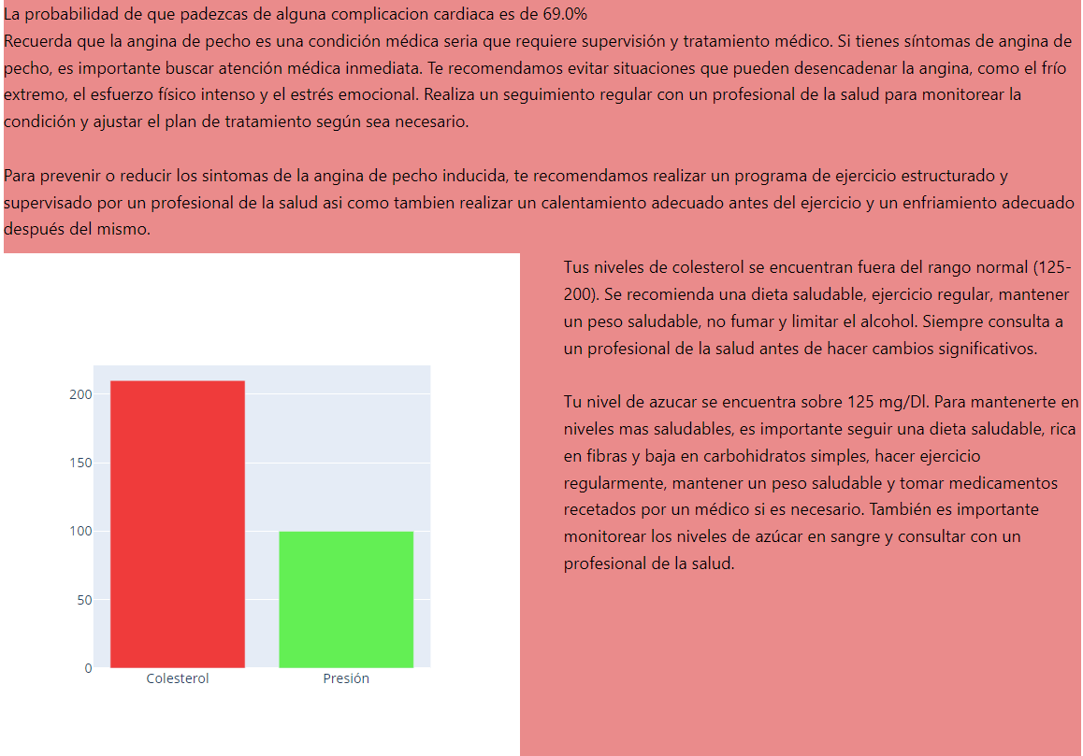
Probabilidad mayor al 50% de tener complicaciones cardiacas
Recomendaciones para la Angina
Recomendaciones para la Angina Inducida
Grafico
Recomendaciones para manejar el nivel de colesterol
Recomendaciones para manejar los niveles de azucar
Presion en valores normales, sin recomendaciones

Slide 36
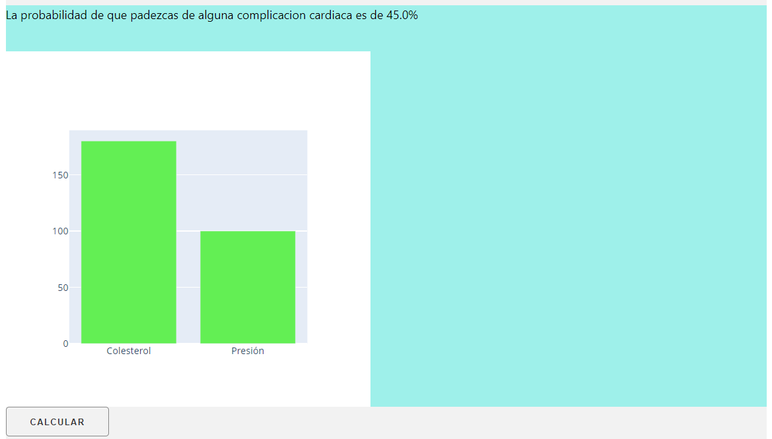
Este es el reporte recibido por un paciente que no presenta ningun tipo de dolor en el pecho y tiene todos sus signos vitales dentro de los valores normales.

